Slide 1

『本末有序』
7/7/2019
主日信息
(太6:33)
薛忠勇 弟兄

Slide 2
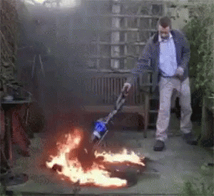



Slide 3



Slide 4


多任務處理

Slide 5

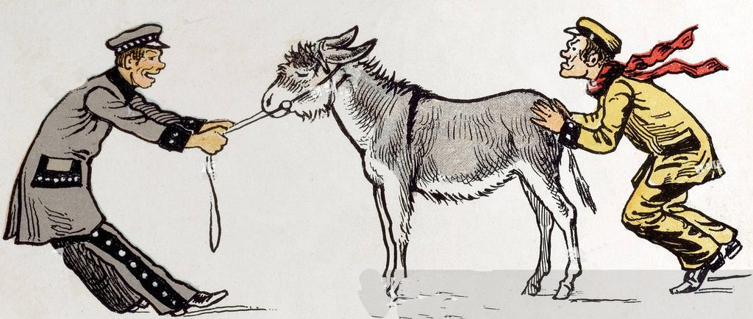


應急、趕截止
被動、不積極
即時反應

Slide 6


Slide 7
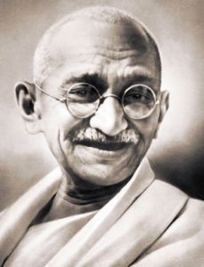


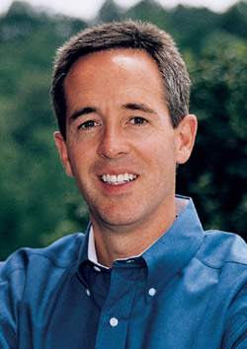
行動表達了什麼是優先事項
我想成為一個擁有一系列優先事項，並願意按照這次序生活的人
生活在永恆之中會改變你的優先
次序
我們不會朝著好的方向發展，除非
我們學會自律，並且考慮優先次序

Slide 8
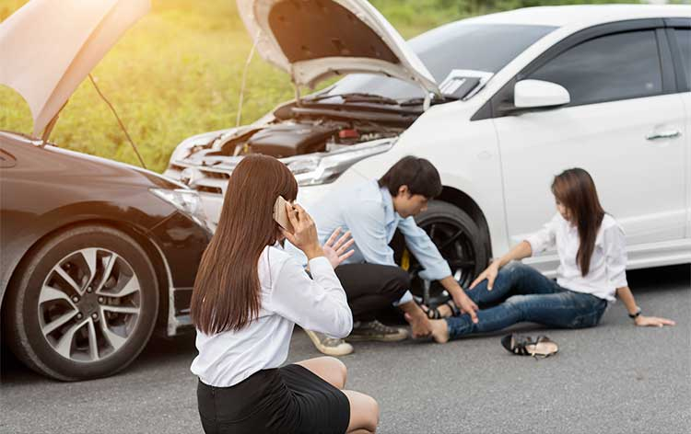
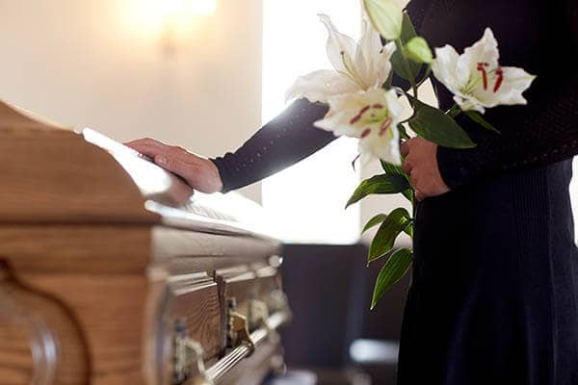

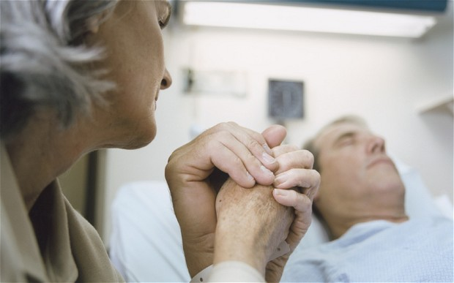
生活中當一些重要的事情發生時…

Slide 9

似乎樣樣都重要！
衣食住行
但不是樣樣同等重要！
工作前途
健康財富
家庭關係
消遣娛樂
社交生活
退休計劃
救恩信仰
教會事奉

Slide 10


房子
最重要的三件事？
進修
身份
學位
信仰
旅遊
朋友
教會
配偶
工作
家庭
兒女
健康
退休

Slide 11

什麼是你生命中最最重要的事？

Slide 12
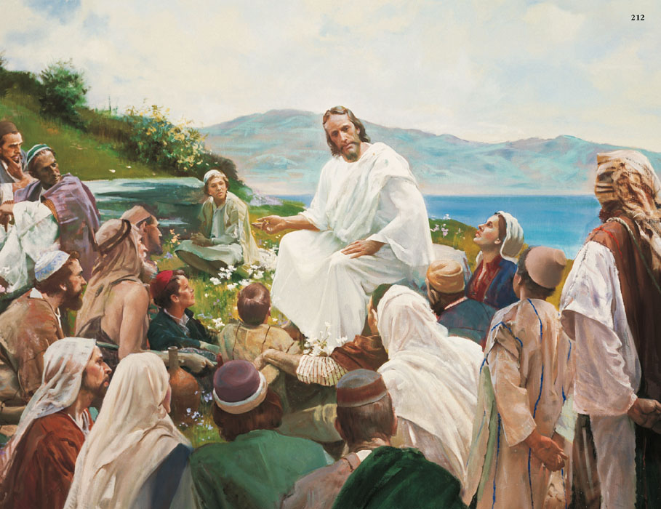

Slide 13


一. 優先次序的重要
「你們要先求神的國和祂的義」

Slide 14


Slide 15




Slide 16





寵物店不賣
飼料的嗎？

Slide 17


本末倒置

Slide 18

所以，不要憂慮說：
喫甚麼？喝甚麼？
穿甚麼？這都是外邦
人所求的，你們需用
的這一切東西，你們
的天父是知道的 (31-32節)

Slide 19



安全感 – 覺得有保障、平安的依據
價值感 – 證實自己的成功與成就
權力感 – 可以操縱別人，掌控自己生命
獨力感 – 自供自給，不需要靠別人與上帝
滿足感 – 享受私慾，能夠奢華宴樂
這是外邦人所求的！

Slide 20

因我活著就是基督，
我死了就有益處
(腓1:21)
我的食物，就是遵
行差我來者的旨意，
作成祂的工。
(約4:34)

Slide 21
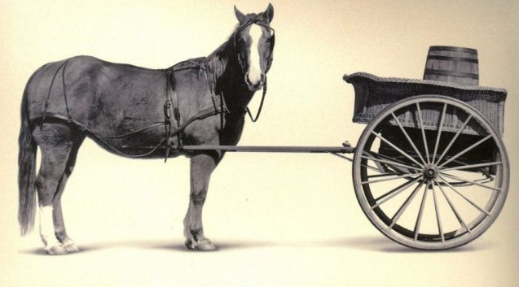
二. 顛覆次序的結果
「你們要先求神的國和祂的義」
儒家五倫：君臣、父子、兄弟、夫婦、朋友
「誡命那一條最大？... 盡心、盡性、盡意
愛上帝，其次... 愛人如己」
以愛神為愛人之本！
Don’t put the cart
Before the horse

Slide 22
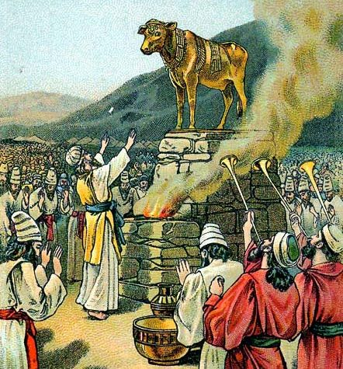

「以別神代替耶和華，他的愁苦必加增」
(詩 16:4)
「不要為明天憂慮」(太6:24-34)
「先求神的國和神的義」(太6:33)
憂慮、恐慌

Slide 23



你們那一個能用思慮，
使壽數多加一刻呢？
(27節)

Slide 24
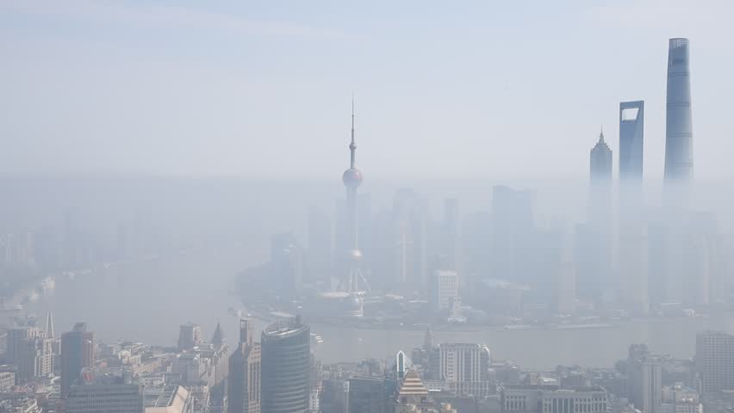
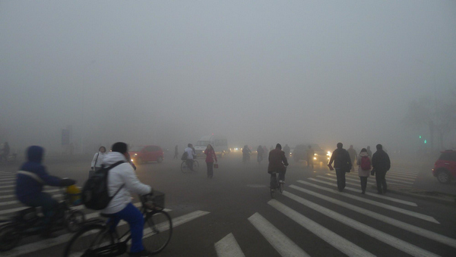
生命中百分之十是遭遇，百分之九十卻是
對遭遇的反應 〜 Chuck Swindoll
Reactionaries (反應性) or Proactive (防禦性)

Slide 25
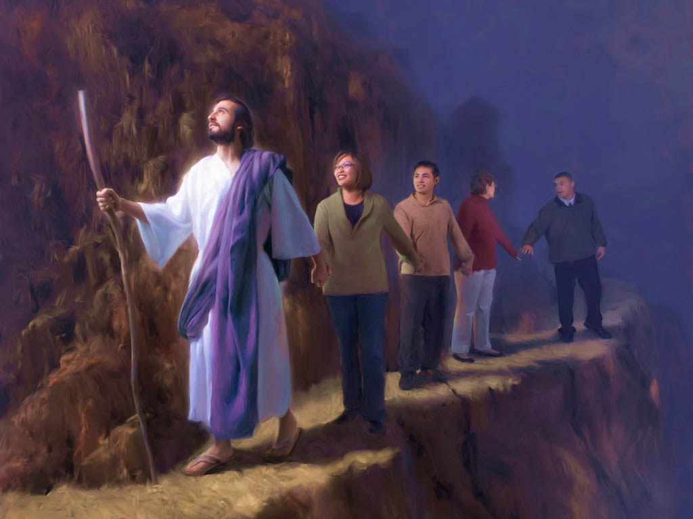

Point Position (點定位)
= 最領先、最顯露、最危險的作戰位置

Slide 26
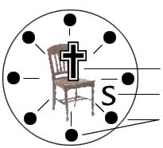


三. 如何求神的國和義
「你們要先求神的國和祂的義」(太6:33)
尋求、追求
神的性情
神管治的權柄
基督在生命寶座上
自己願意交出主權
生活以基督為中心
神在我們生命中的地位和祂與我們的關係
為一切之上！

Slide 27
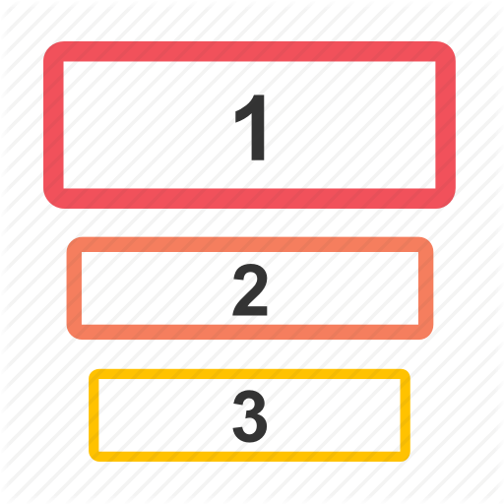
工作
教會
家庭
家庭
教會
工作

Slide 28



兒女
財富
家庭
財富
家庭
娛樂
工作
健康
工作
健康
未來
學業
未來
學業
使基督在凡事上居首位
〜歌羅西書1:18
健康
未來
經濟
兒女
家庭
工作
耶穌 = 根基

Slide 29
三. 如何求神的國和義
「這些東西都要加給你們了」(太 6:33)
工作、婚姻、家庭、健康、生計...
= 衣食住行、生活所需
中國人：國以民為本，民以食為天
基督徒：以神為本、以神為首、以神為先

Slide 30
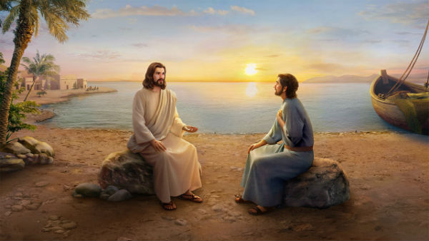
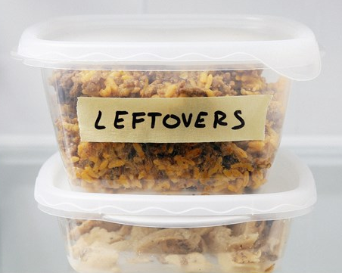
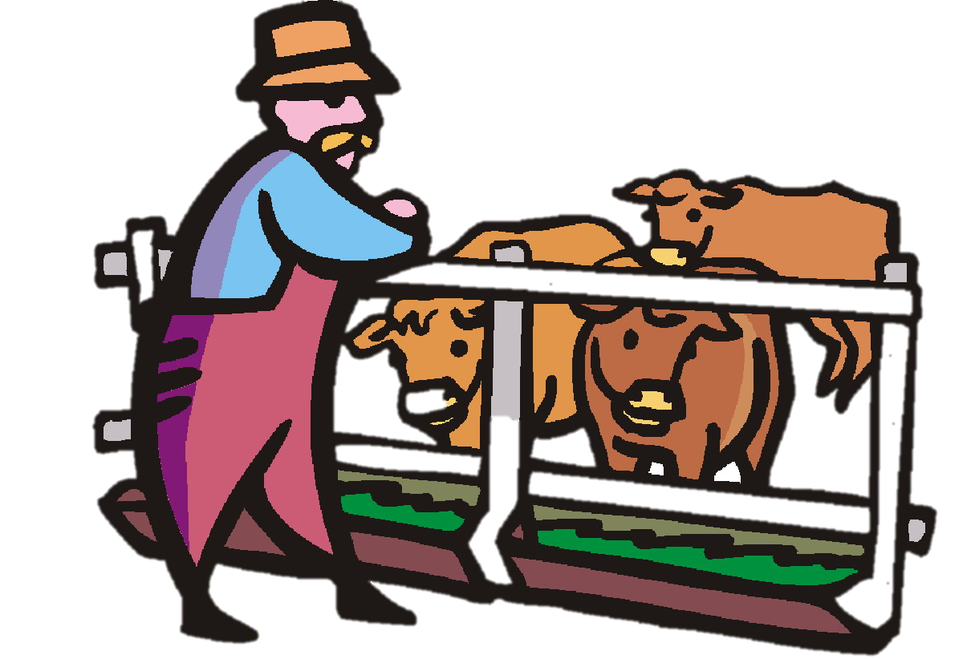
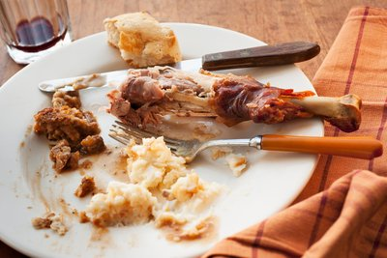
你愛我比這些更深嗎？

Slide 31

基督徒人生的優先次序
Jesus
耶穌
Others
他人
Yourself
自己
JOY = 喜樂

Slide 32

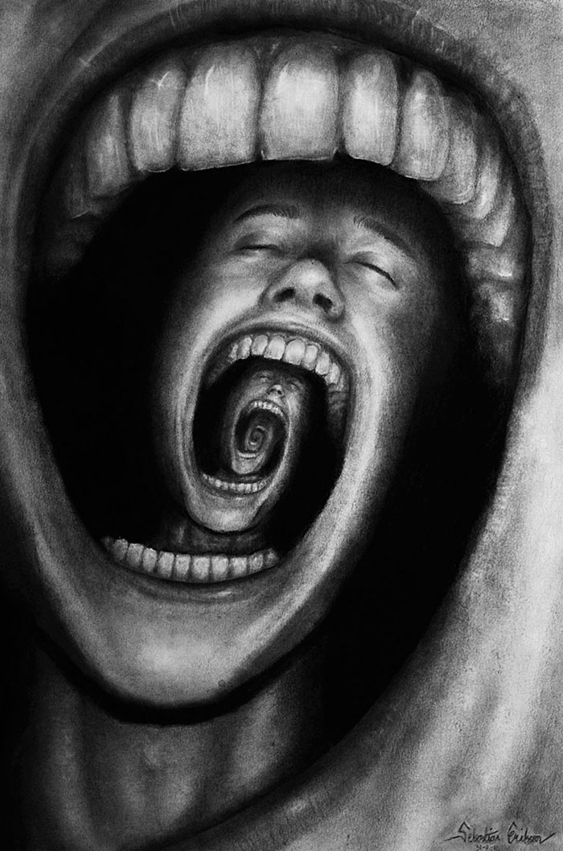



Slide 33
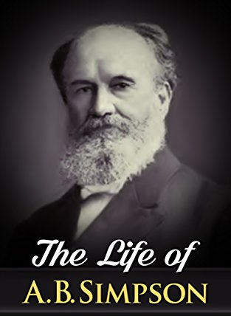
0
999888777665544332211
上帝
1
000000000000000000000
詩歌 #331
「祂自己」
1844 - 1919

Slide 34
前我要得福祉，今要得著主；
前我要得感覺，今要主言語；
前我切慕恩賜，今要賜恩主；
前我尋求醫治，今要主自己。
(副歌)
永遠高舉耶穌，讚美主不歇，
一切在耶穌裡，耶穌是我一切。
前我忙於打算，今專心祈求；
前我常常掛慮，今有主保佑；
前我隨己所欲，今聽主言語；
前我不住討求，今常讚美主。
《祂自己》
第三百三十一首

